Slide 1


Proyecto Integrado de las Ciencias Naturales y Práctica Profesional
clase 2
Prof Karen Martínez
19 de agosto de 2024

Slide 2

Sesión 2
1. Revisión de las características generales de los cursos asignados.
2. Revisión de bibliografía sobre ABP e incorporación nuevos antecedentes al proceso de observación.
3. Lecturas y análisis.
4. Resumen del trabajo hasta el momento. Incluir lineamientos generales sobre proyecto integrado.

Slide 3
Aprendizaje basado en proyectos
Método de enseñanza-aprendizaje en el que los y las estudiantes llevan a cabo la realización de un proyecto en un tiempo determinado para resolver un problema o abordar una tarea mediante la planificación, diseño y realización de una serie de actividades, y todo ello a partir del desarrollo y aplicación de aprendizajes adquiridos y del uso efectivo de recursos.
Además, las y los estudiantes desarrollan conocimientos y habilidades del siglo XXI trabajando a partir de proyectos en donde investigan en torno a un problema, desafío o pregunta compleja que sea auténtica y motivadora.

Slide 4
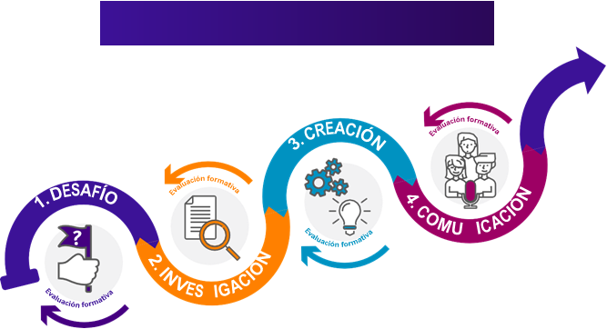
Fases del ABP

Slide 5
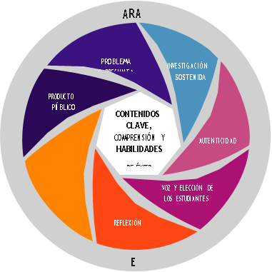
Siete elementos esenciales para la planificación y desarrollo de proyectos, denominado Estándar de Oro:

Slide 6
El enfoque ABP permite tomar objetivos y hacer cruces curriculares que integren asignaturas.
Aprendizajes más profundos:
Los/as estudiantes logran comprender mejor lo aprendido y aplicarlo a otros contextos.

Slide 7
Actividad
1. En grupos pequeños hacer una revisión de las lecturas propuestas:
2015 ABP Mineduc Esp.pdf
2019 MINEDUC ABP.pdf2019 MINEDUC ABP.pdf
ABP-un-enfoque-pedagogico-para-potenciar-aprendizajes.pdf
2. Poner en común las principales ideas que aporten al planteamiento de un trabajo integrado en un proyecto integrado de CCNN.

Slide 8
Actividad
1. En grupos de 2 o 3 personas, discutir cómo realizar una integración curricular (de asignaturas) basándose en las actividades propuestas en el currículum nacional de Ciencias Naturales.
2. Pueden orientarse con las siguientes preguntas guía:
a. ¿Qué tema podría vincularse entre las actividades de ambas asignaturas?
b. ¿Qué habilidad y/o contenido se podría integrar ?
c. ¿Qué experiencia de los/as estudiantes se podría integrar?
d. ¿Cómo se podría generar una actividad que fuese relevante para ambas asignaturas?
3. Propongan una planificación de actividad de clase que pueda ser catalogada como “integrada”. Justifique ¿por qué sería integrada? Use las referencias que considere necesarias (Beane, Venville, Fogarty).

Slide 9
https://www.curriculumnacional.cl/portal/Documentos-Curriculares/Programas/34456:Programa-de-Estudio-Ciencias-Naturales-1-Medio

